Slide 1
Proč?
https://www.canada.ca/en/conservation-institute/services/agents-deterioration/time-lapse-parchmen-key.html

Slide 2
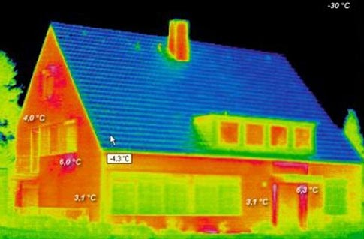
1) Doplňte do tabulky správné hodnoty
2) Teplota se v průběhu dne lišila o ± 5 K. O kolik °C se lišila? Je tento interval během 24h přijatelný?
3) Ráno při otevření muzea byla teplota v místnosti 292,65 K. Večer při zavření byla teplota v místnosti 299,35 K. Jaký byl během dne rozdíl teplot ve °C? Je tento interval přijatelný?
4) Čím je významná teplota 13 °C
°C | K | °C | K
10,0 |  |  | 278,45
18,5 |  |  | 286,15
25,9 |  |  | 293,55
31,2 |  |  | 297,75

Slide 3
  Kolik vody zkondenzuje pokud ochladím 1 m³ nasyceného vzduchu při 25 °C na
  20 °C
  15 °C
  13 °C
  5 °C
  273 K

Slide 5
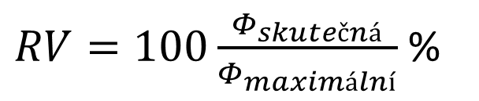
1) Jaká bude relativní vlhkost vzduchu pokud ve vzduchu o teplotě:
  20 °C je 15,0 g vody
  15 °C je 7,5 g vody
  10 °C je 11,2 g vody
2) Jaká bude RV vzduchu pokud je v místnosti:
30 °C a t_{RB} je 25 °C
19 °C a t_{RB} je 8 °C
6 °C t_{RB} je 5 °C
3) Jaká je absolutní vlhkost vzduchu a t_{RB} pokud RV je :
74 % při t = 20 °C
33 %, t = 35 °C
50 %, t = 18 °C
      4) Jaká bude RV ve vitríně o 1 m³ obsahující 10 g vodní páry při
      30 °C : RV =
      20 °C : RV =
      10 °C : RV =
      5 °C : RV =
  $RV=100\frac{Φ_{skutečná}}{Φ_{maximální}}$ %
T (°C) | g cm⁻³ | T (°C) | g cm⁻³
0 | 4,8 | 20 | 17,3
5 | 6,8 | 25 | 23,0
10 | 9,4 | 30 | 30,4
15 | 12,8 | 35 | 39,6
      Co plyne z výpočtů?
      Zvyšováním T vzduchu dochází ke snižování RV a obráceně

Slide 6
https://readgur.com/doc/904904/tabulka-pro-ur%C4%8Den%C3%AD-vzniku-rosn%C3%A9ho-bodu
https://www.termovize.com/vypocet-vlhkosti

Slide 7
Bod představuje klima vitríny o objemu 4 m³, o 15 °C a RV 60 %
Jaký bude obsah vodní páry ve vitríně
Co se stane při zahřátí vitríny na 25 °C
Jaká je T_{RB} (při jaké teplotě dojde ke kondenzaci par)
Bod představuje klima vitríny o objemu 10 m³, o 22 °C a RV 50 %
Jaký bude obsah vodní páry ve vitríně
Co se stane při ochlazení vitríny na 10 °C
Jaká je T_{RB}

Slide 8
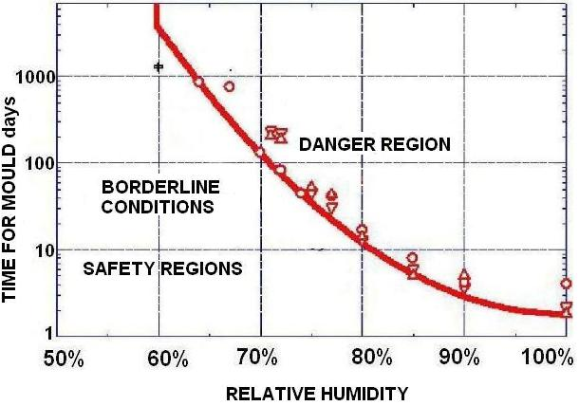
https://www.canada.ca/en/conservation-institute/services/agents-deterioration/humidity.html

Slide 9
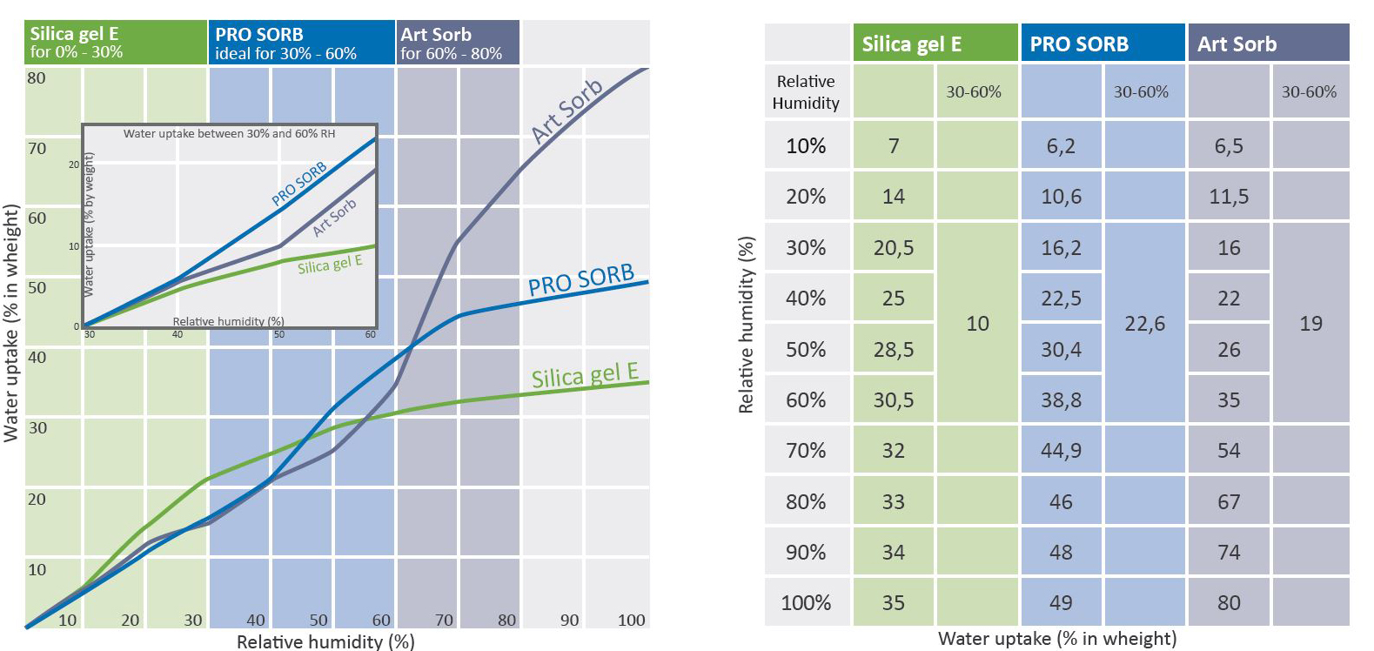
Silikagely
  K čemu
  Co to je
  Jak to funguje
https://www.canada.ca/en/conservation-institute/services/conservation-preservation-publications/technical-bulletins/silica-gel-relative-humidity.html
https://www.canada.ca/en/conservation-institute/services/conservation-preservation-publications/canadian-conservation-institute-notes/prep-silica-gel.html
http://publications.gc.ca/collections/collection_2018/pch/CH57-3-1-10-1984-eng.pdf
https://www.youtube.com/watch?v=7zXiEptYKIg
http://www.connectingtocollections.org/wp-content/uploads/2018/12/2019-Demystifying-Silica-Gel-C2CCare-Webinar-ANNOTATED.pdf

Slide 10
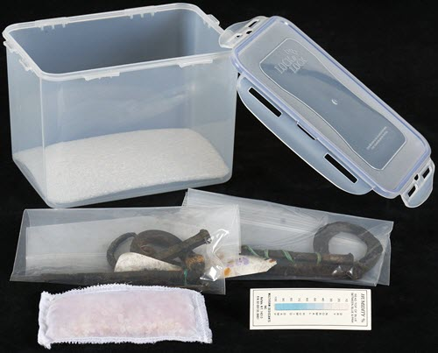
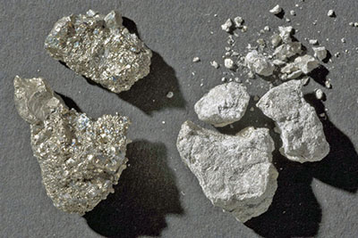
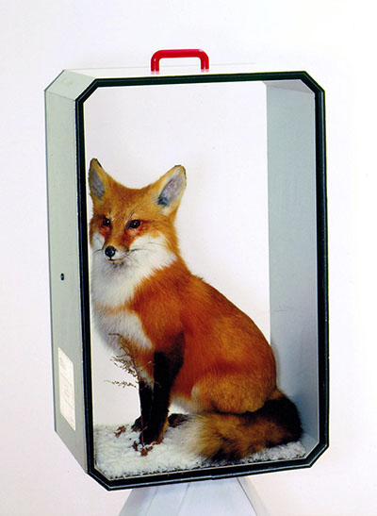
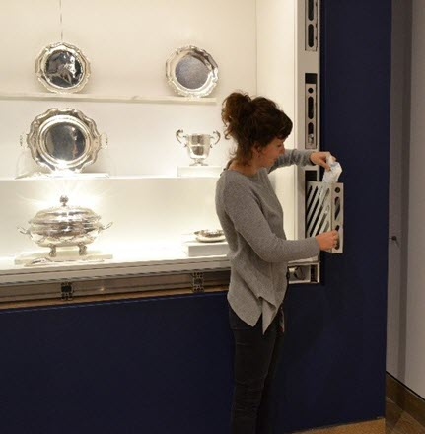
Jak byste regulovali T a RV
  V místnosti
  Ve vitríně
  Při transportu
Příklady uložení/vystavení
  sbírka minerálů (pyrit, NaCl,…)
  Intarzované dřevo
  archeologické kovy

Slide 11
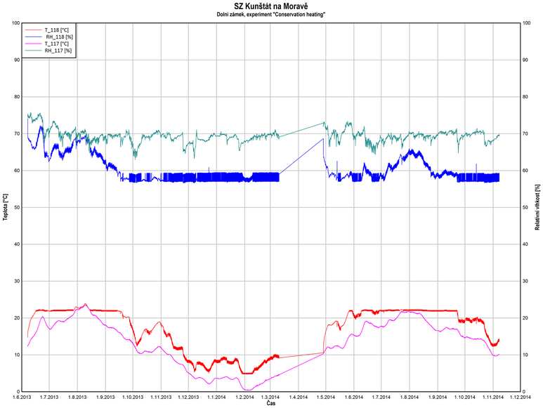
Conservation heating
http://www.getty.edu/conservation/our_projects/science/climate/paper_staniforth.pdf
https://www.tandfonline.com/doi/full/10.1080/00393630.2018.1504457?scroll=top&needAccess=true
https://conservationphysics.org/index.html

Slide 12

You have reached the end of the presentation!
Go to www.menti.com and use the code 1962 2469

